Slide 1


Infection par le VIH
Spécificités de la prévention et de la prise en charge dans les pays a ressources limités
15 mai 2019– DU médecine tropicale et humanitaire Rennes
Dr Cédric Arvieux – CHU Rennes

Slide 2
Objectifs
Savoir décrire les caractéristiques de l’épidémie d’infection par le VIH
Prendre en compte les impacts socio-économiques de l’épidémie d’infection par le VIH
Connaître les principales voies de transmission et les moyens de prévention de l’infection par le VIH dans les PED
Savoir conseiller les couples pour la procréation et l’allaitement dans le contexte du VIH
Être en capacité de prendre en charge des personnes vivant avec le VIH en zone tropicale

Slide 3
Plan
Quelques notions d’épidémiologie virale et d’anthropozoones
l’épidémie mondiale en 2017
Evolutions épidémiques
Conséquences sociales
Transmission
Prévention
Politique
Pognon
Clinique et complications du VIH

Slide 4
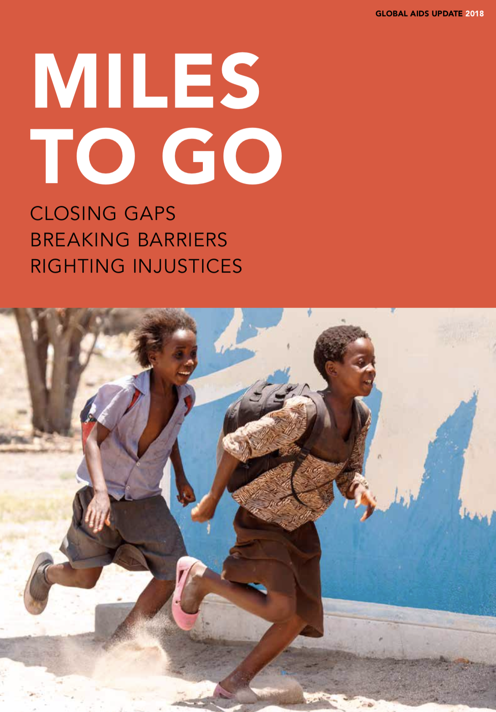
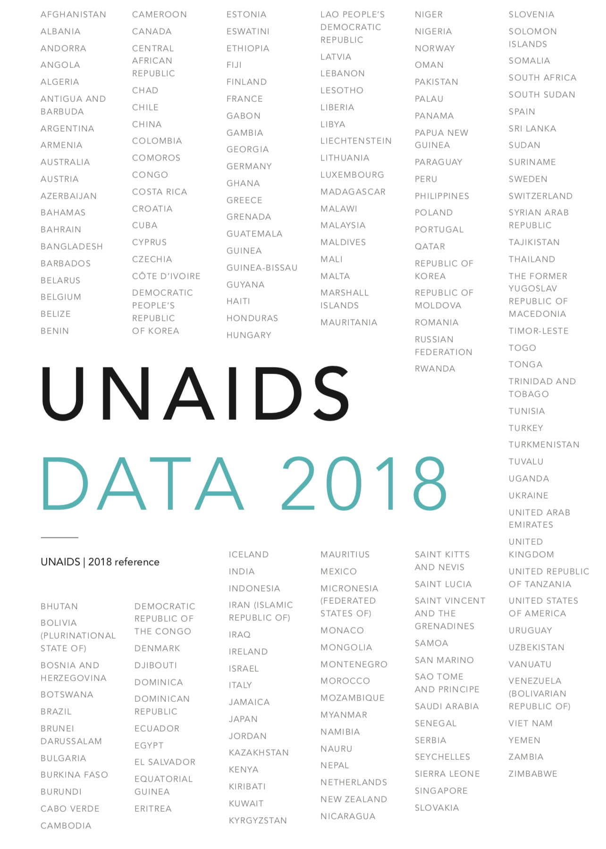
Documents OMS

Slide 5

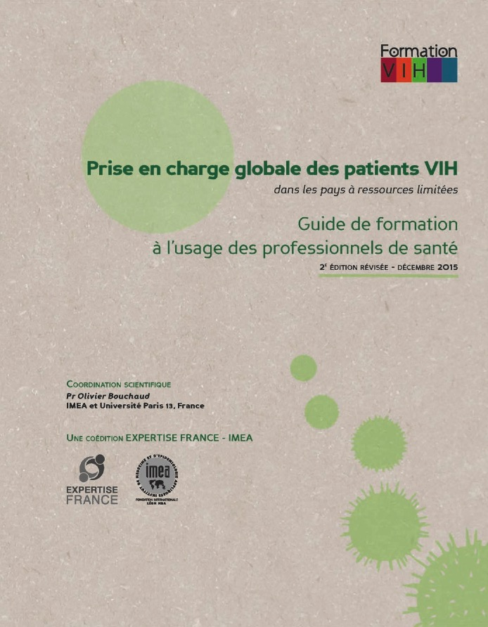


Slide 6
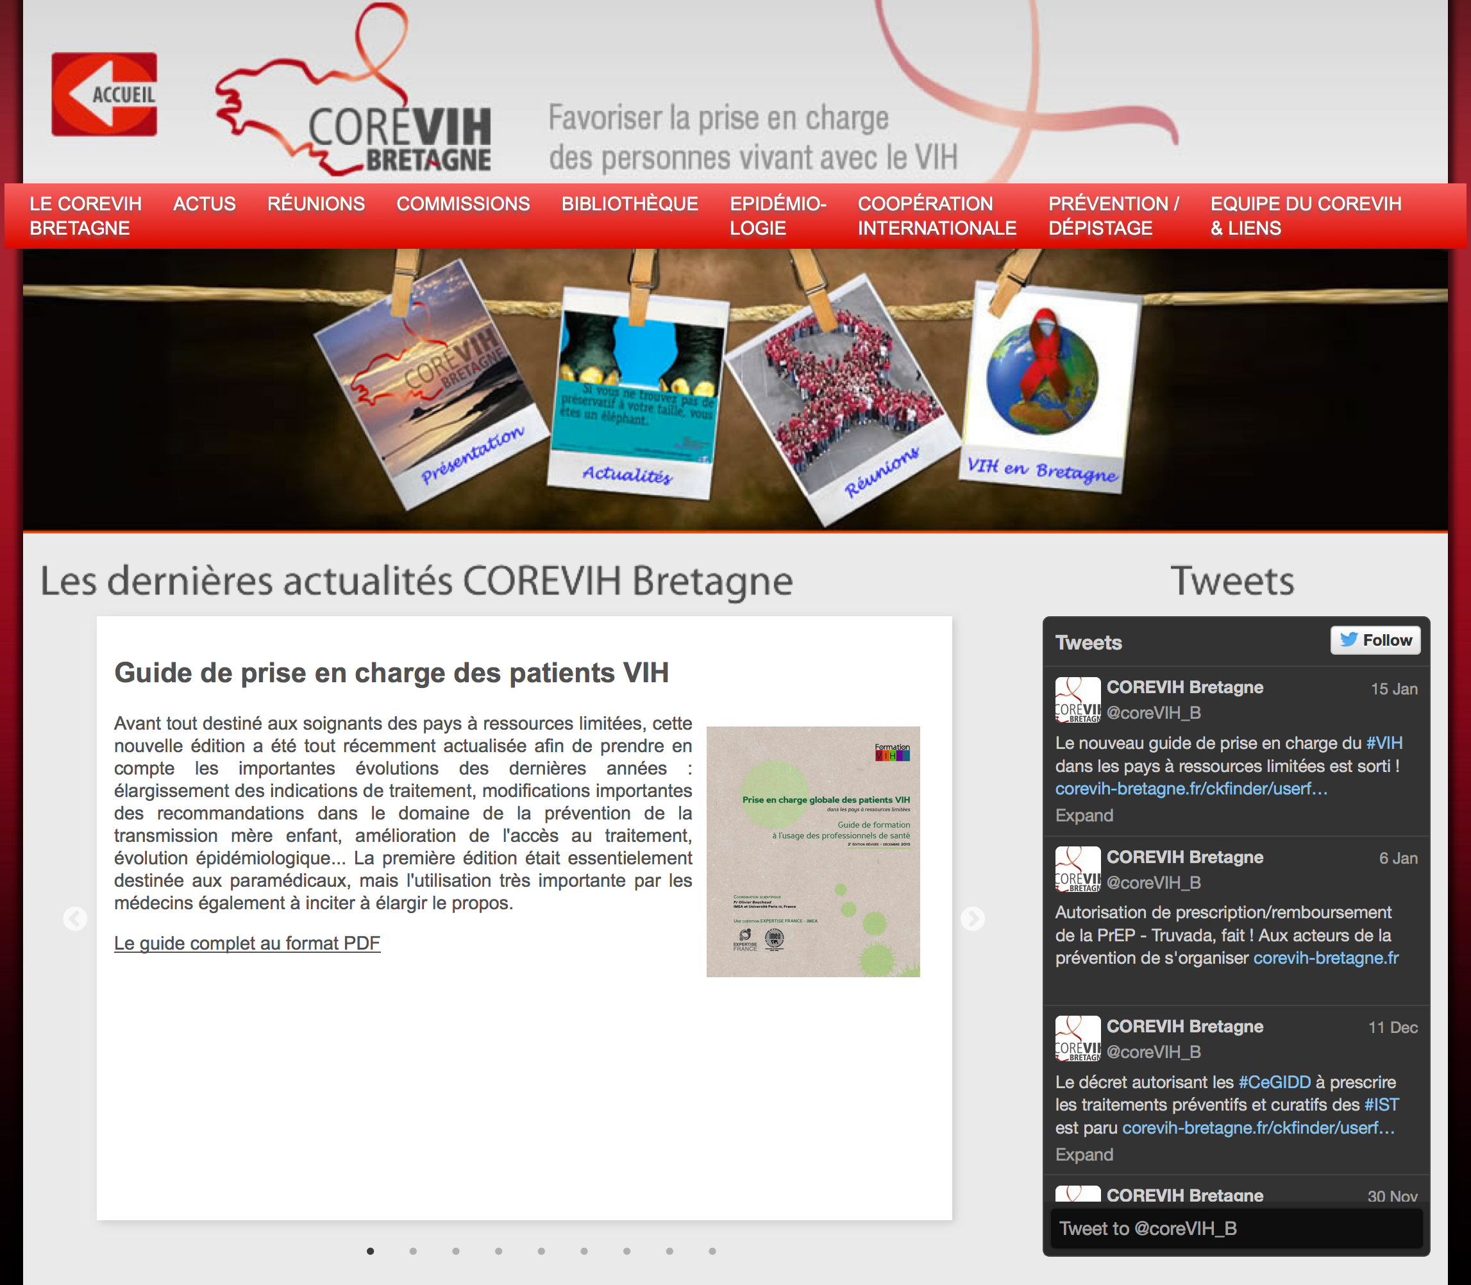
Les diapositives sont disponibles http://www.corevih-bretagne.fr

Slide 7
Où l’on commence par un peu d’histoire pour comprendre ce que sont les VIH…

Slide 8
Que sait-on de l’origine du VIH en 2019 ?

Slide 9
L’émergence du VIH
Avant tout les grandes campagnes vaccinales des années 1960 en Afrique qui contaminent tout le monde (comme le VHC en Egypte)
Les manipulations génétiques en laboratoire de cellules de rein de singes et l’émergence d’un clone qui échappe
La transmission itérative du virus du singe à l’homme
Les campagnes de traitements des prostituées par sels de bismuth et d’arsenic à Kinshasa dans les années 1950
Un virus qui voyage de continent en continent aux rythme des évolutions sociétales

Slide 10
L’émergence du VIH
C’est avant tout les grandes campagnes vaccinales des années 1960 en Afrique qui contaminent tout le monde (comme le VHC en Egypte)
C’est les manipulations génétiques en laboratoire de cellules de rein de singes et l’émergence d’un clone qui échappe au chercheurs
C’est la transmission itérative du virus du singe à l’homme
C’est les campagnes de traitements des prostituées par sels de bismuth et d’arsenic à Kinshasa dans les années 1950
Un virus qui voyage de continent en continent aux rythme des évolutions sociétales

Slide 11
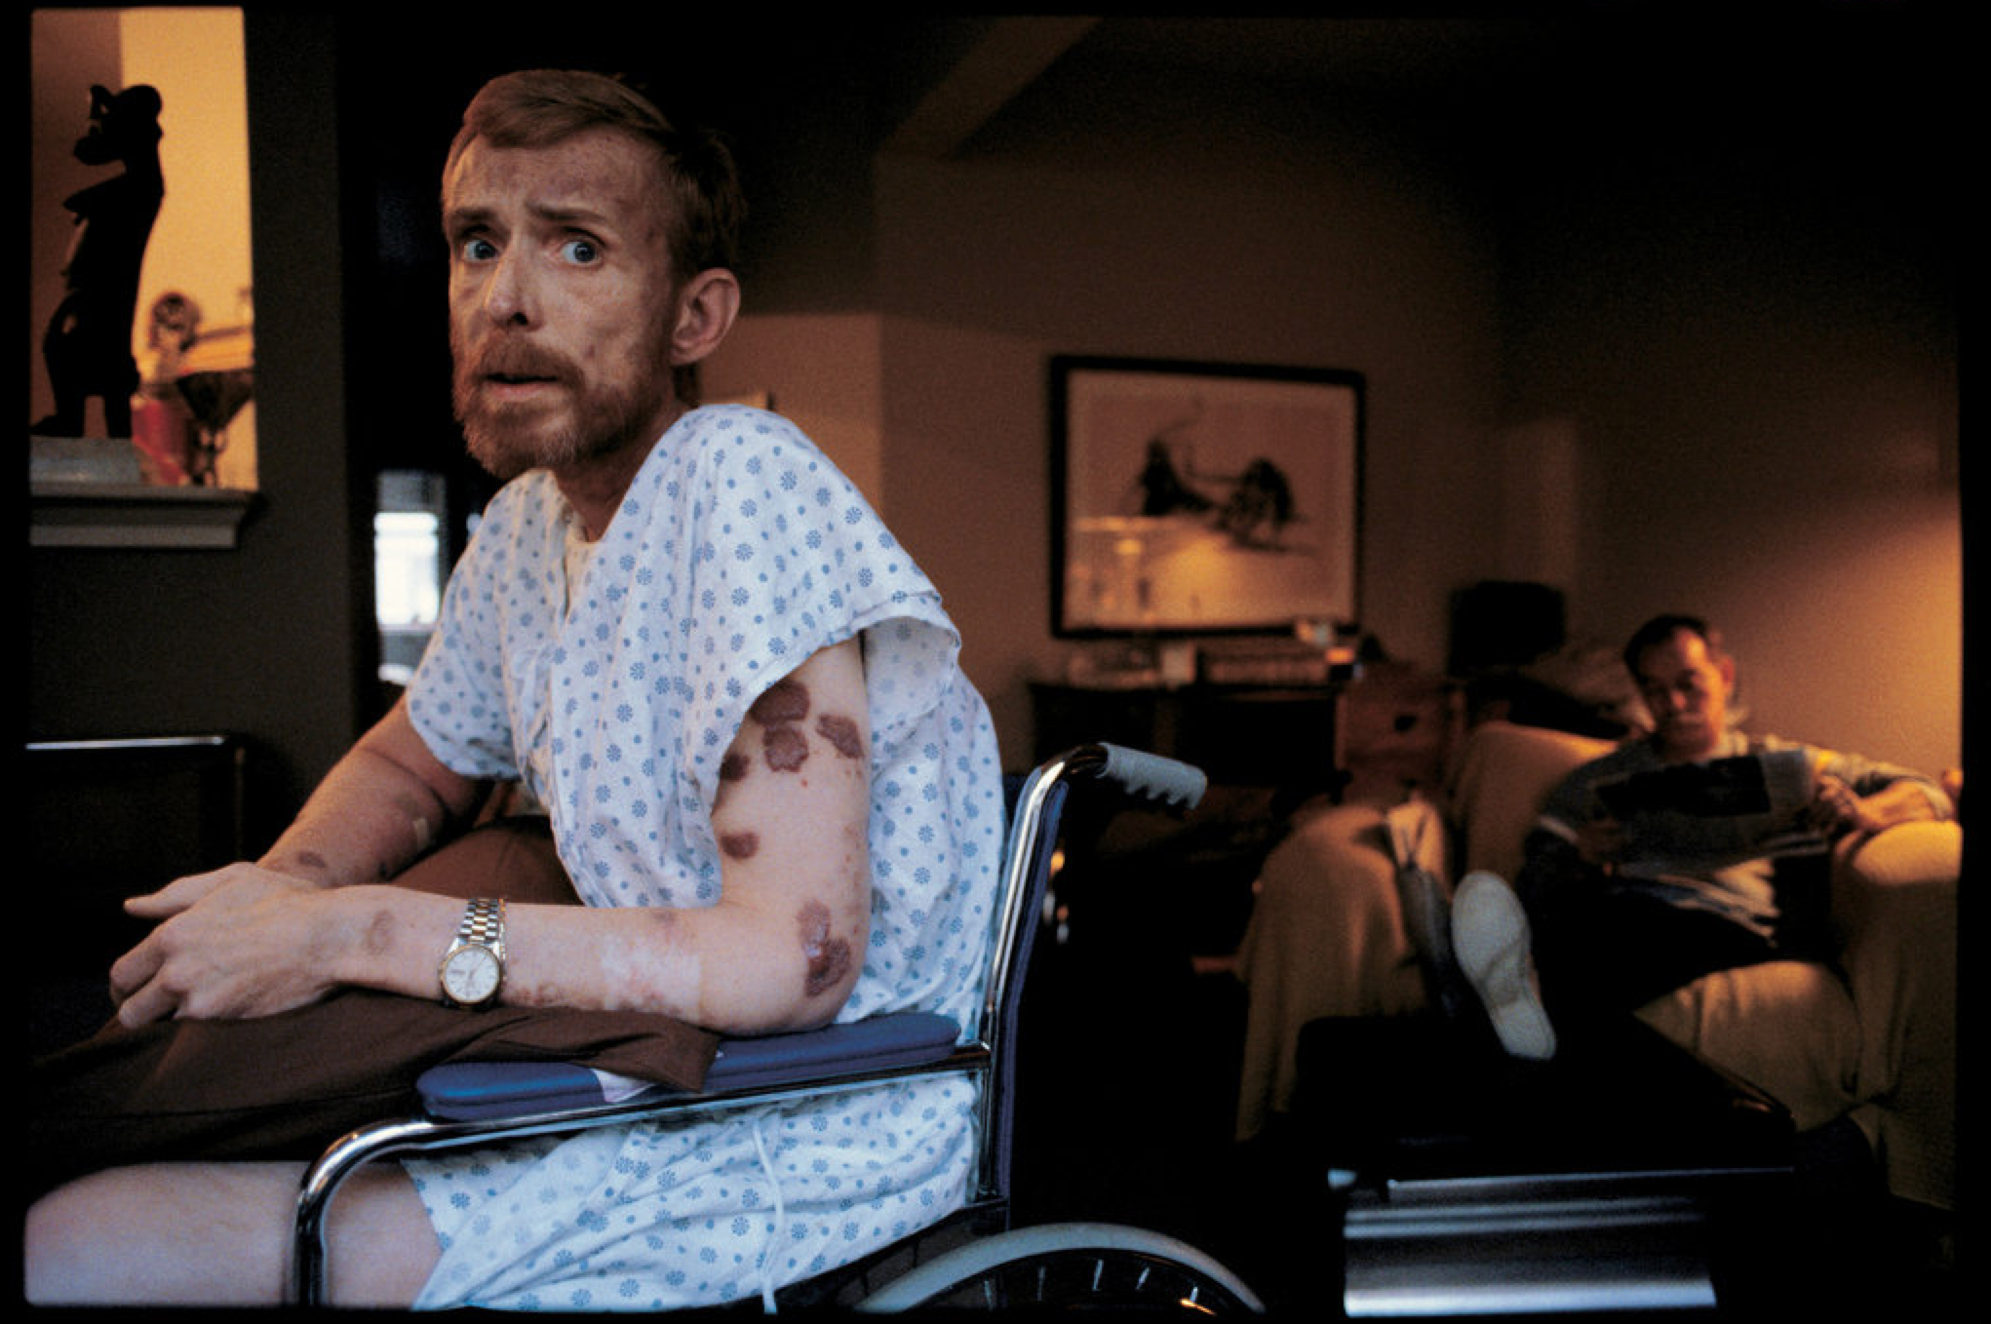
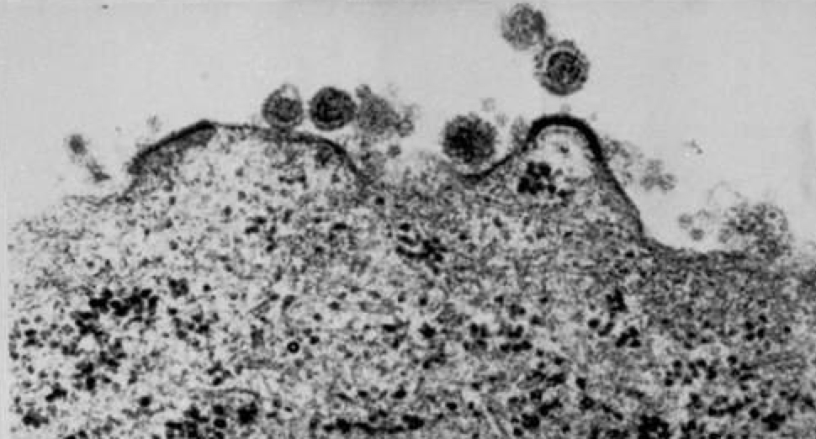
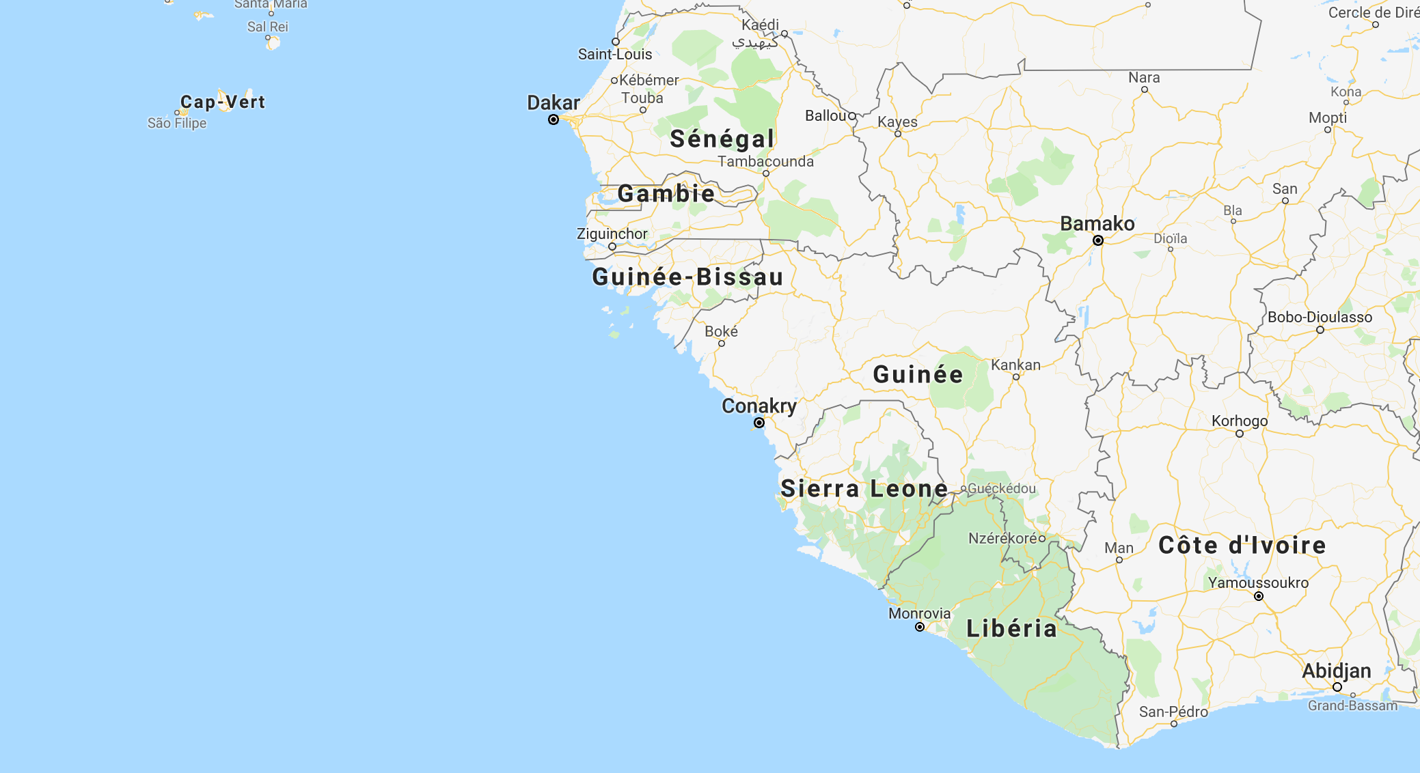
« Découverte » du VIH
1981
  Tableaux cliniques inhabituels chez de jeunes homosexuels américains
    Infections opportunistes avec immunodéficience sévère
      → Première description du « SIDA » (AIDS)
1983
  Agent étiologique isolé à l’institut Pasteur
    Virus « LAV » pour Lymphadenopathy Associated Virus, qui deviendra le VIH en 1986
      VIH-1 : 37 millions de personnes infectées, pandémie
      VIH-2 : 0.5 à 1 million de personnes infectées, épidémie localisée au Nord du golfe de Guinée (Guinée-Bissau…)
Notes:
11

Slide 12
Homme ←→ Singe
Comment s’est fait le passage des primates non-humains aux primates humains ?

Slide 13
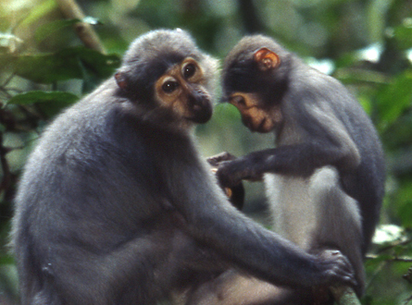
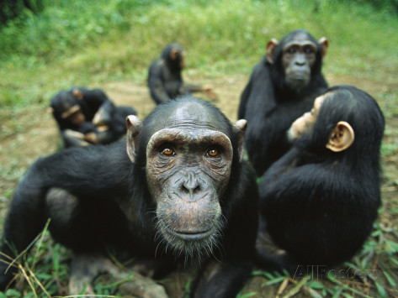
D’un coté, les primates non-humain…
Le VIH-2
  A l’origine
    Singes Sooty Mangabeys
      Chassés et domestiqués. Vie en proximité de l’Homme
  Géographie: Guinée-Bissau, Côte d’Ivoire et Sénégal
  Au moins 9 « passages » SIV_{Smm}→VIH₂ identifiés
Le VIH-1
  A l’origine
    Chimpanzé
      Vie sauvage, forêts, difficile à approcher
  Géographie
    Grandes forêts du Cameroun
  Un seul passage identifié SIV_{Cpz}→VIH₁
Gifford RJ et al. PNAS 2008; 105: 20362-67. Hahn BH et al. Science 2000; 287: 607-14. Keele BF et al. Science 2006; 313: 523-6. Van Heuverswyn F et al. Virology 2007; 368: 155-71.
Notes:
Photo 1: Singes mangabeys.
Photo 2: Groupe de chimpanzés Pan troglodytes troglodytes.
13

Slide 14
Évolution de l’épidémie
Échanges multiples de SIV avec les Hommes depuis des milliers d’années
  Bonnes conditions de TRANSMISSION du virus
    Cas isolés ?
    Petites épidémies localisées?
Au début du siècle
  Apparition des conditions de DIFFUSION à partir des foyers humains

Slide 15
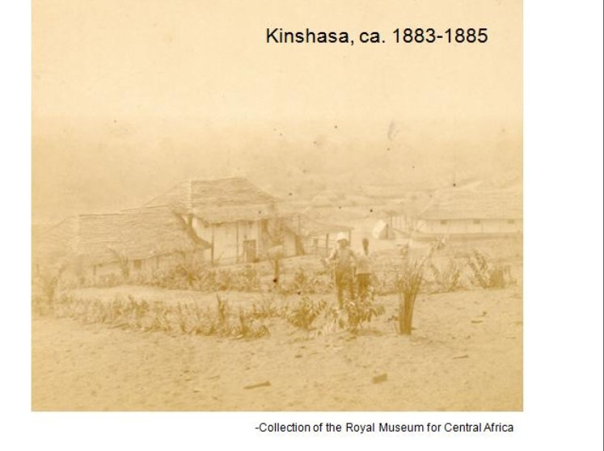
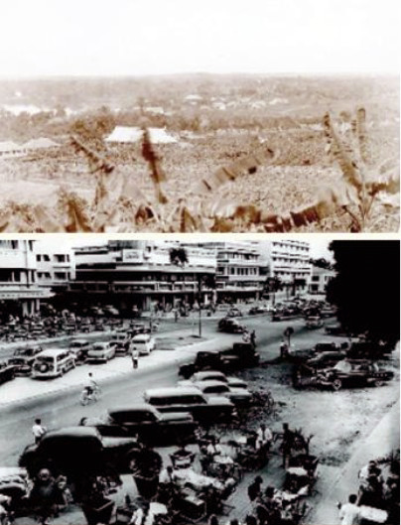
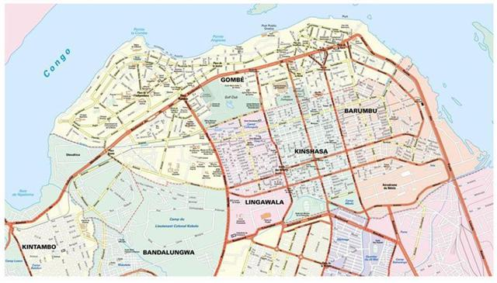
Évolution « sociétale »
100 hab.
100 000 hab.
12 000 000 hab. (???)
1890
1940
2019

Slide 16
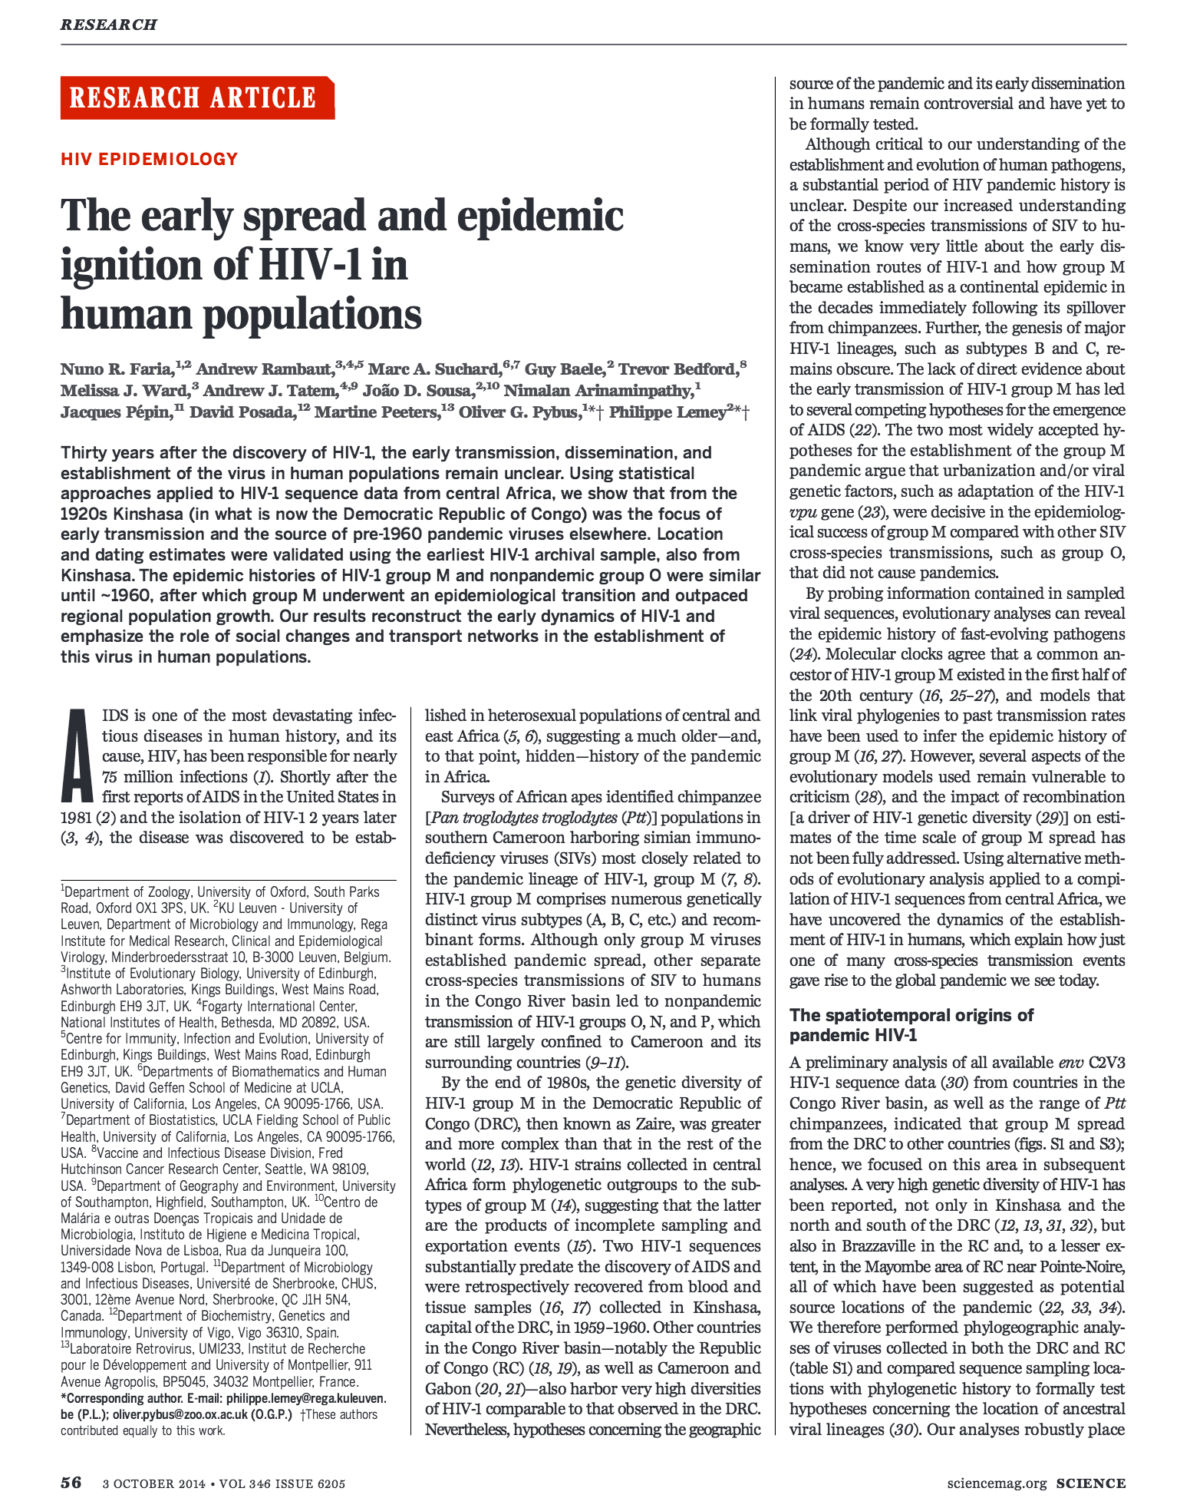

Slide 17
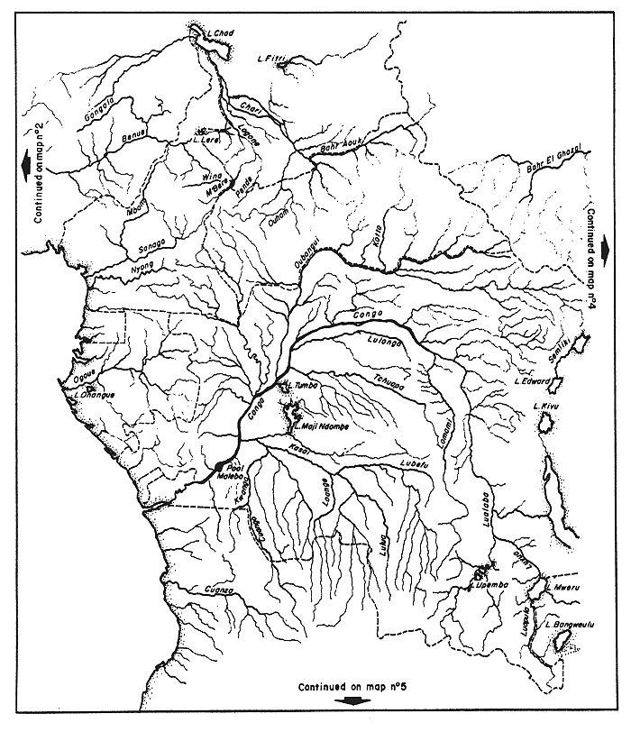
Un voyage en pirogue, puis en train, puis en bateau, puis en avion…
Faria et al. Science 2014 Infographie « le Monde »

Slide 18

Le grand voyage du VIH-1 groupe M
1966
1900
[1884 – 1924]
Notes:
Début du siècle : Cameroun puis Zaïre (cf. article du Monde).
1966 : Haïti via les migrants Haïtiens travaillant au Zaïre
1969 : USA

Slide 19
Le grand voyage du VIH-1 groupe M
1969

Slide 20
Le grand voyage du VIH-1 groupe M
1970

Slide 21
Le grand voyage du VIH-1 groupe M

Slide 22
Le grand voyage du VIH-1 groupe M

Slide 23
Données épidémiologiques ONUSIDA

Slide 24
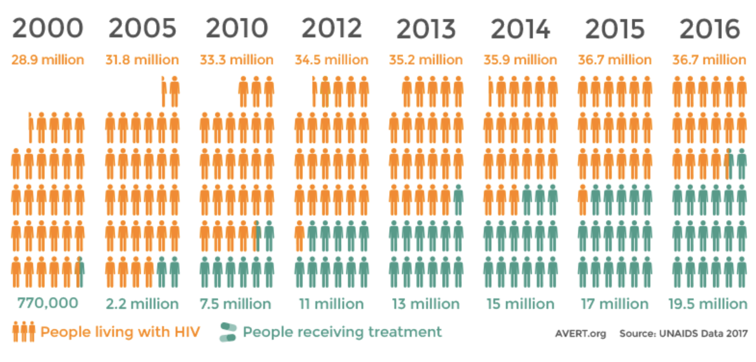
Une récente et relative stabilisation
39 millions de morts depuis le début de l’épidémie
36.7 millions de séropositifs aujourd’hui… dont 20 M sous traitement

Slide 25
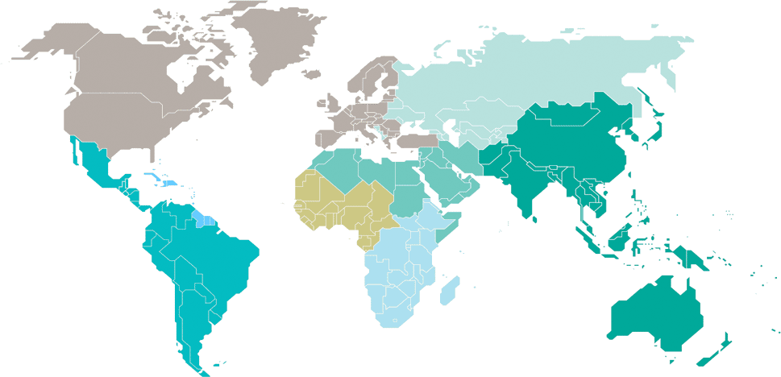
Adults and children estimated to be living with HIV  2017
Eastern Europe
and central Asia
1.4 million
[1.3 million–1.6 million]
North America and western and central Europe
2.2 million
[1.9 million–2.4 million]
Caribbean
310 000
[260 000–420 000]
Middle East and North Africa
220 000
[150 000–300 000]
Western and central Africa
6.1 million
[4.4 million–8.1 million]
Asia and the Pacific
5.2 million
[4.1 million–6.7 million]
Latin America
1.8 million
[1.5 million–2.3 million]
Eastern and southern Africa
19.6 million
[17.5 million–22.0 million]
Total: 36.9 million [31.1 million–43.9 million]

Slide 26
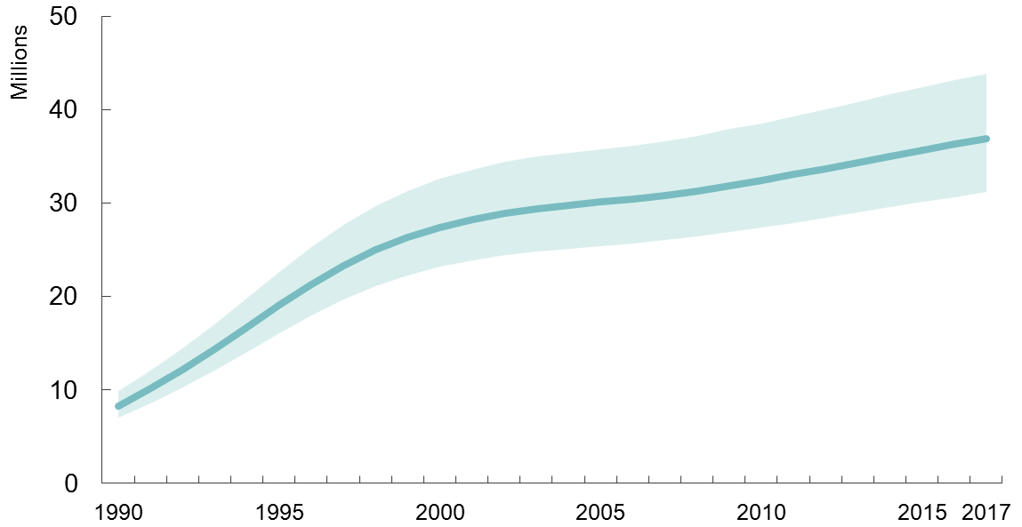
Adults and children estimated to be living with HIV  1990–2017
Adults and children estimated to be living with HIV
Range of uncertainty

Slide 27
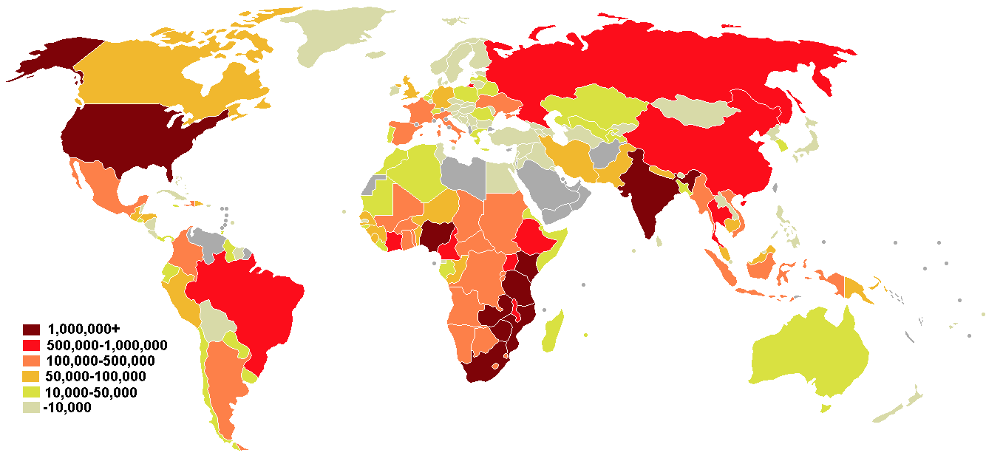
Répartition mondiale de la prévalence du VIH
Vue « Populationnelle »

Slide 28
Répartition mondiale de la prévalence du VIH

Slide 29
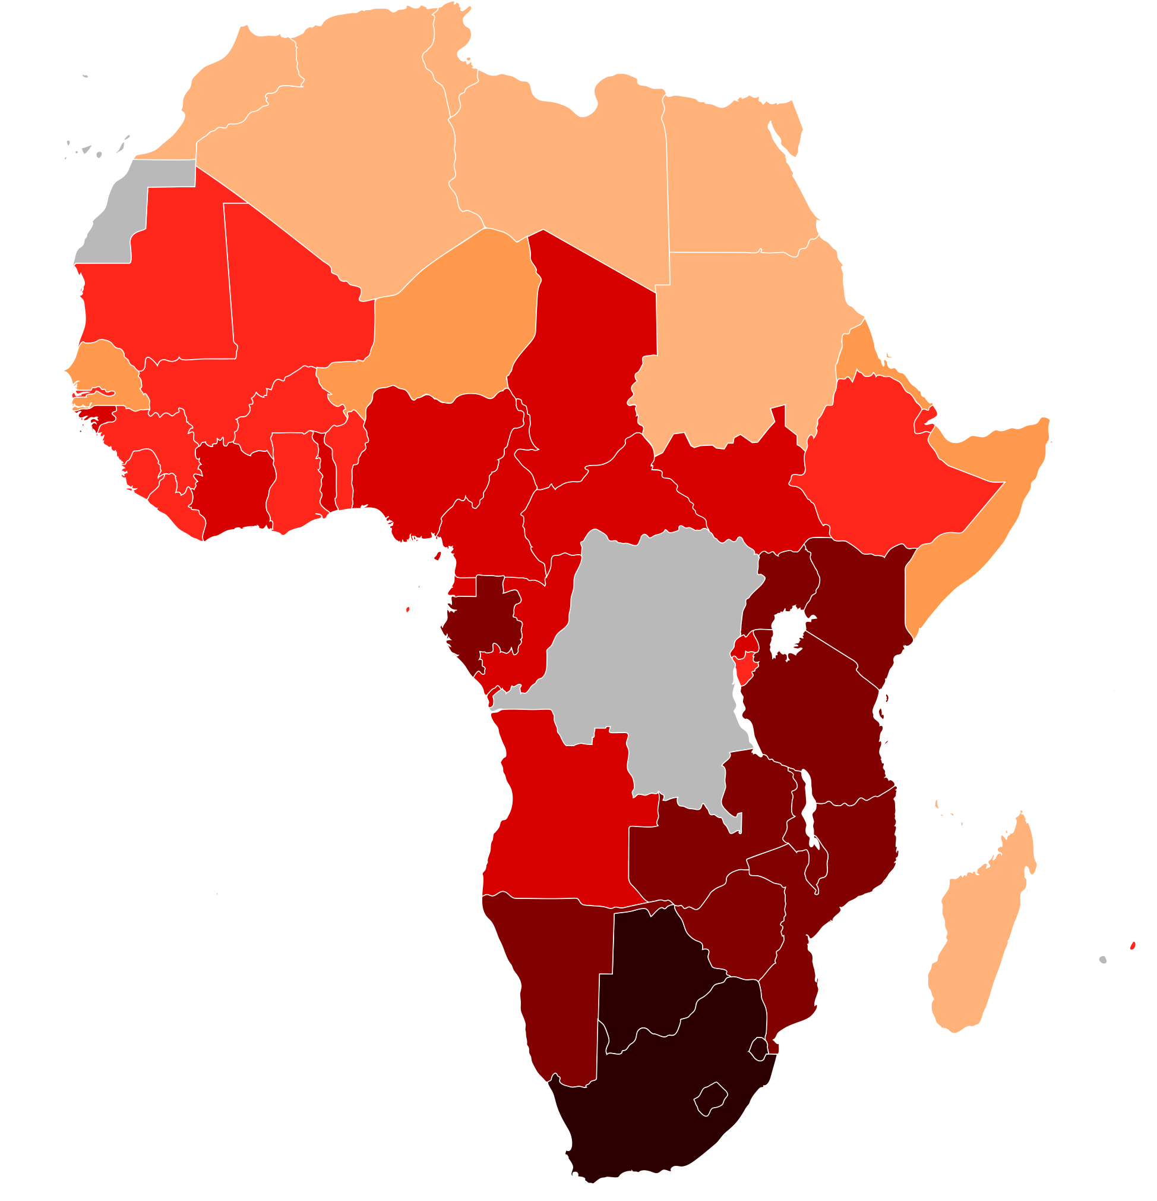
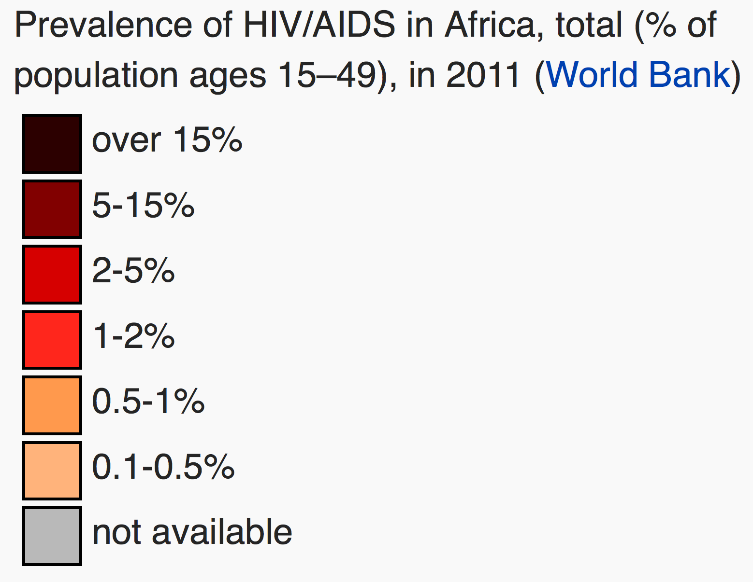
Une répartition très inégale en Afrique…
Kwazulu-Natal 2013
60 % des femmes de 30-34 ans
venant accoucher en centre de soins
primaires sont séropositives¹…
¹ A. Kharsany et al. JAIDS 2015

Slide 30
Incidence : enfants et adultes nouvellement infectés 2017
Eastern Europe
and central Asia
130 000
[120 000–150 000]
North America and western and central Europe
70 000
[57 000–84 000]
Caribbean
15 000
[11 000–26 000]
Middle East and North Africa
18 000
[10 000–31 000]
Western and central Africa
370 000
[220 000–570 000]
Asia and the Pacific
280 000
[210 000–390 000]
Latin America
100 000
[77 000–130 000]
Eastern and southern Africa
800 000
[650 000–1.0 million]
Total: 1.8 million [1.4 million–2.4 million]

Slide 31
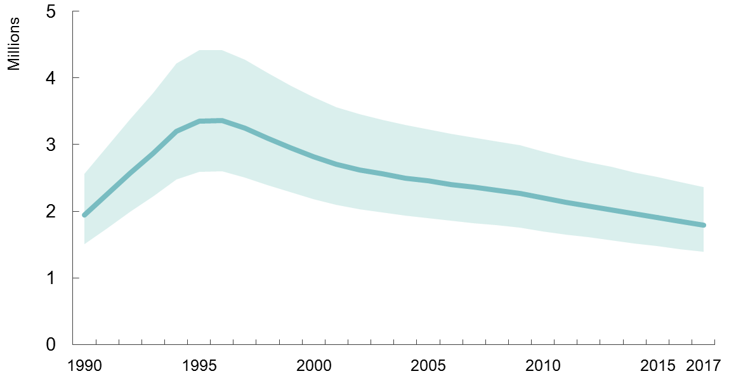
Adults and children newly infected with HIV 1990–2017
Adults and children newly infected with HIV
Range of uncertainty

Slide 32
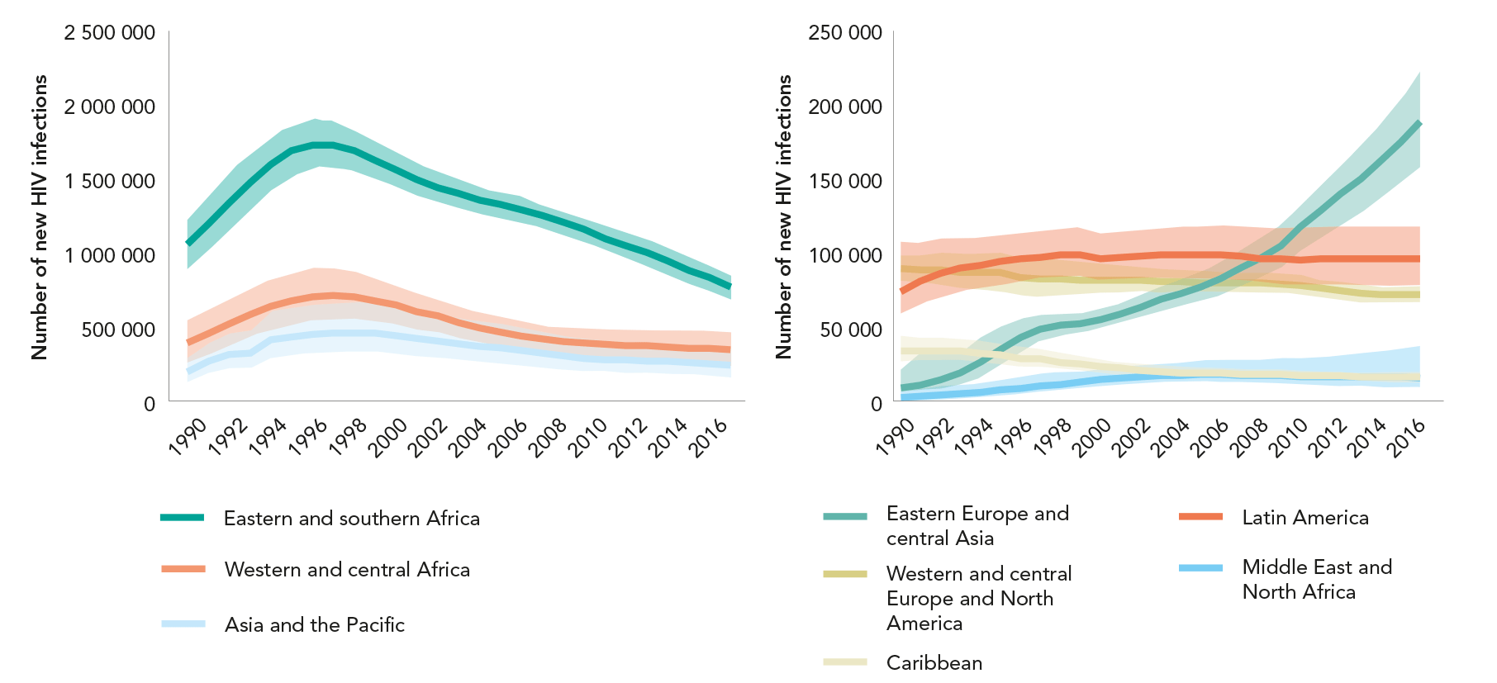
Mais l’incidence ne s’améliore pas partout
Données alarmantes en Asie centrale et Europe de l’Est
New HIV infections, all ages, global, 1990–2016 and 2020 target
Source: UNAIDS 2017 estimates.

Slide 33
Global summary of the AIDS epidemic  2017
Number of people living with HIV
Total
Adults
Women (15+ years)
Children (<15 years)
Total
Adults
Children (<15 years)
Total
Adults
Children (<15 years)
36.9 million [31.1 million–43.9 million]
35.1 million [29.6 million–41.7 million]
18.2 million [15.6 million–21.4 million]
1.8 million [1.3 million–2.4 million]
1.8 million [1.4 million–2.4 million]
1.6 million [1.3 million–2.1 million]
180 000 [110 000–260 000]
940 000 [670 000–1.3 million]
830 000 [590 000–1.2 million]
110 000 [63 000–160 000]
People newly infected
with HIV in 2017
Encore 1 million de décès/an
AIDS-related deaths in 2017

Slide 34
Conséquences de l’épidémie

Slide 35
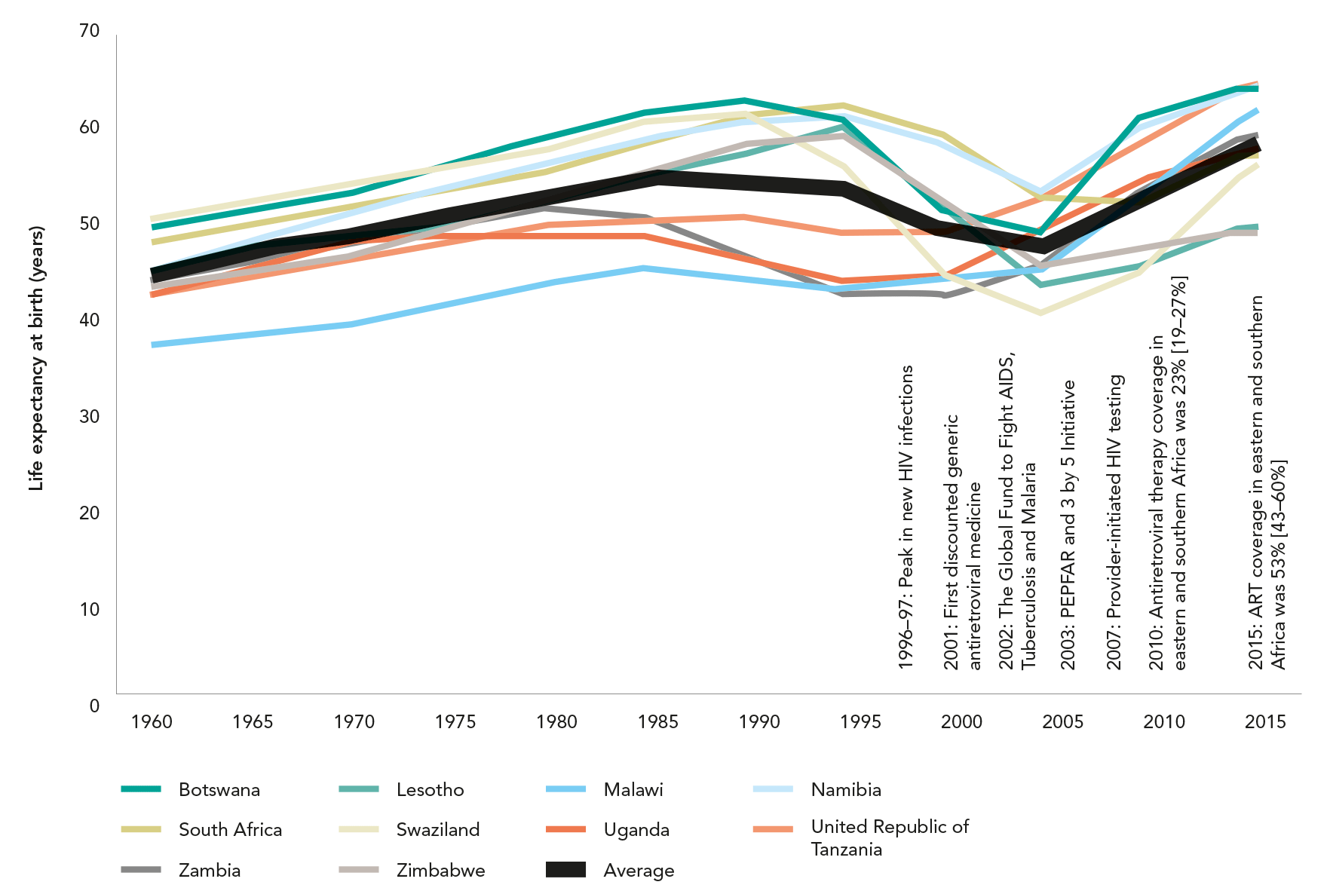
Chute et remontée de l’espérance de vie
Swaziland : perte de 23 ans d’espérance de vie en 23 ans…
Swaziland : gain de 15 ans d’espérance de vie en 10 ans avec les ARV
Life expectancy for 10 countries in eastern and southern Africa, 1960–2016
Source: UNAIDS analysis of data from United Nations Department of Economic and Social Affairs, Population Division, World Population Prospects: 2015 revision.

Slide 36
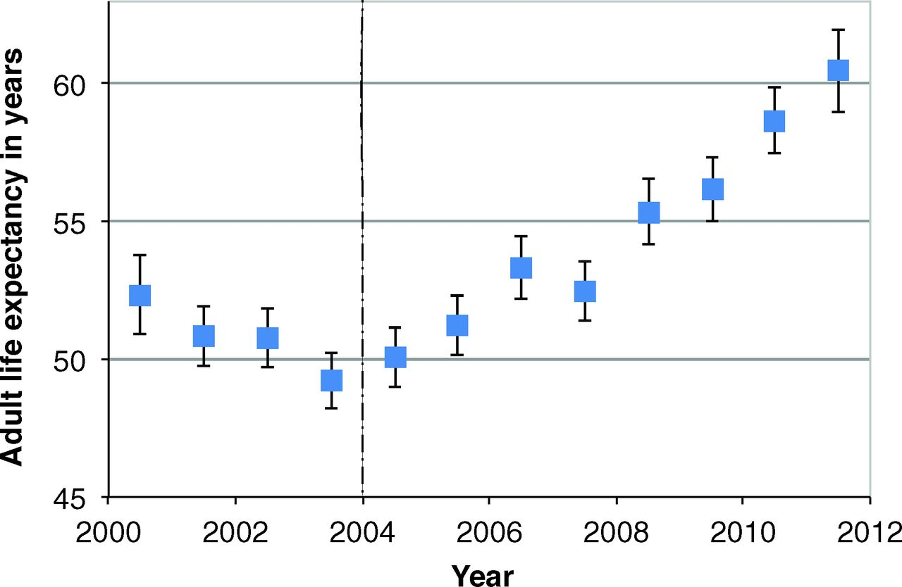

Chute et remontée de l’espérance de vie à 15 ans au Kwazulu Natal.
J Bor et al. Science 2013;339:961-965
Notes:
Remontée de l’espérance de vie depuis l’introduction des ARV au Kwazulu Natal
Adult life expectancy, 2000–2011. Adult life expectancy is the mean age to which a 15-year-old could expect to live if subjected to the full pattern of age-specific mortality rates observed in a population for a given period of time. Annual estimates of adult life expectancy (blue squares) are shown for each year, 2000 to 2011, with 95% CIs. Public-sector provision of ART to adults in this community began in 2004, as indicated by the vertical line.

Slide 37
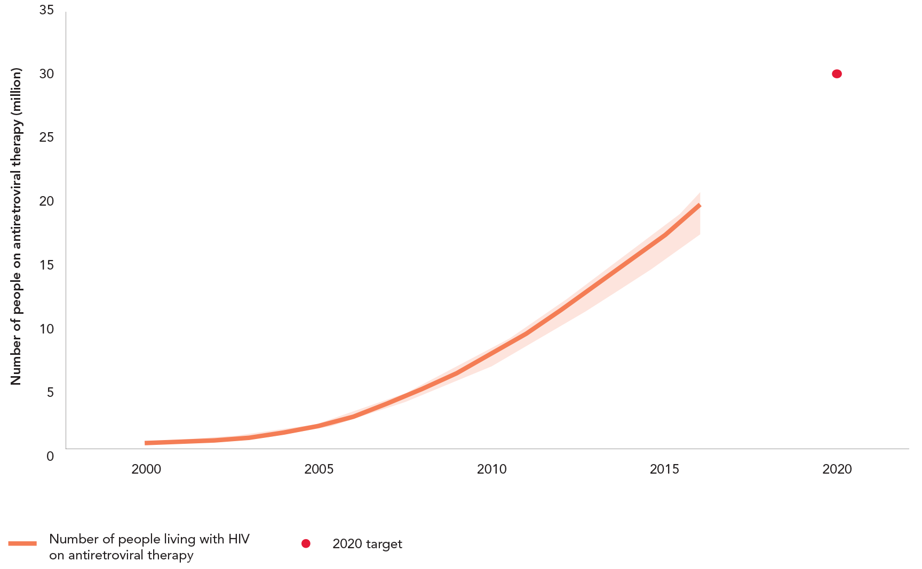
ON TRACK TO 30 MILLION PEOPLE ACCESSING TREATMENT
Number of people living with HIV ON antiretroviral therapy,
global, 2000–2016
Source: UNAIDS 2017 estimates. Global AIDS Monitoring, 2017.

Slide 38
Cascade de prise en charge – Afrique subsaharienne 2013
1ère cassure
2nde cassure
3ème cassure
Notes:
Breakpoint 1 – 45%
Breakpoint 2 - 87%
Breakpoint 3 – 74%
From X many countries where data was available.

Slide 39
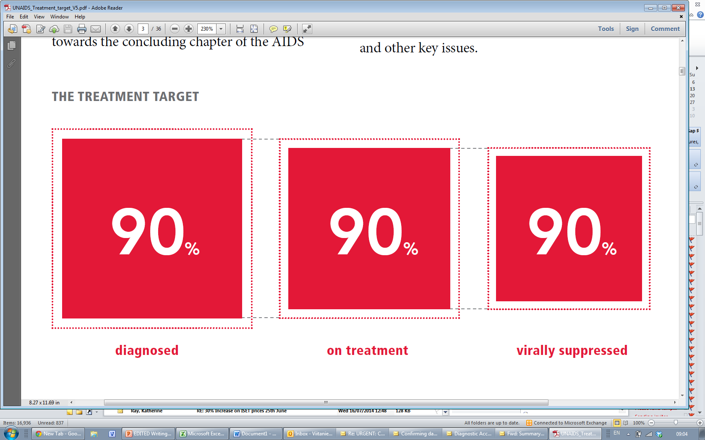
L’objectif thérapeutique
Diagnostiqués traités avec CV indétectable
Source : rapport ONUSIDA FAST TRACK 2014

Slide 40
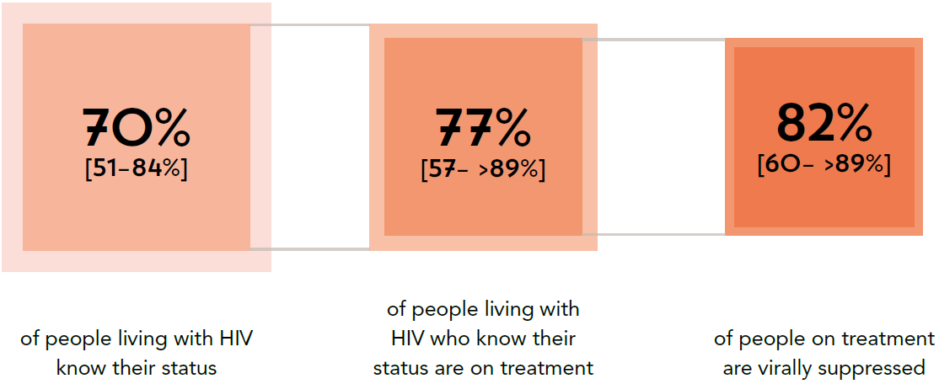
CLOSING IN ON A FAST-TRACK TARGETS
PROGRESS TOWARDS THE 90–90–90 targets, global, 2016
Source: UNAIDS special analysis, 2017; see annex on methods for more details

Slide 41
Impact social, discriminations

Slide 42
Sexe négocié : effet cumulatif du statut VIH des parents, des violences sexuelles et de la faim
% filles de 15-24 ans déclarant des relations sexuelles négociées/tarifées
Cluver et al (2011) JAIDS
Notes:
Cluver et al (2011) JAIDS
The research that we have today shows that AIDS-affected children experience severe risks.
In South Africa a girl who has healthy parents, enough to eat and is not abused has a 1 percent chance of having transactional sex.
If she has an AIDS-ill parent, is hungry and is abused, she has a 57 percent chance of having transactional sex.
If we ignore care and support for these children, they will become the next key population for HIV infection.

Slide 43
Sexe négocié : effet cumulatif du statut VIH des parents, des violences sexuelles et de la faim
% filles de 15-24 ans déclarant des relations sexuelles négociées/tarifées
Cluver et al (2011) JAIDS
Notes:
Cluver et al (2011) JAIDS
The research that we have today shows that AIDS-affected children experience severe risks.
In South Africa a girl who has healthy parents, enough to eat and is not abused has a 1 percent chance of having transactional sex.
If she has an AIDS-ill parent, is hungry and is abused, she has a 57 percent chance of having transactional sex.
If we ignore care and support for these children, they will become the next key population for HIV infection.

Slide 44
Sexe négocié : effet cumulatif du statut VIH des parents, des violences sexuelles et de la faim
% filles de 15-24 ans déclarant des relations sexuelles négociées/tarifées
Cluver et al (2011) JAIDS
Notes:
Cluver et al (2011) JAIDS
The research that we have today shows that AIDS-affected children experience severe risks.
In South Africa a girl who has healthy parents, enough to eat and is not abused has a 1 percent chance of having transactional sex.
If she has an AIDS-ill parent, is hungry and is abused, she has a 57 percent chance of having transactional sex.
If we ignore care and support for these children, they will become the next key population for HIV infection.

Slide 45
Sexe négocié : effet cumulatif du statut VIH des parents, des violences sexuelles et de la faim
% filles de 15-24 ans déclarant des relations sexuelles négociées/tarifées
Cluver et al (2011) JAIDS
Notes:
Cluver et al (2011) JAIDS
The research that we have today shows that AIDS-affected children experience severe risks.
In South Africa a girl who has healthy parents, enough to eat and is not abused has a 1 percent chance of having transactional sex.
If she has an AIDS-ill parent, is hungry and is abused, she has a 57 percent chance of having transactional sex.
If we ignore care and support for these children, they will become the next key population for HIV infection.

Slide 46

Facteurs de risque d’acquisition du VIH chez les adolescentes et les jeunes femmes en Afrique australe et de l’Est
INDIVIDUAL
NETWORK-LEVEL
STRUCTURAL
Alcohol and Drug Use
Condom Use
STIs
Age-Disparate Partnerships
Knowing Partner’s HIV Status
Multiple Partners
Physical and Sexual Violence
Condom Negotiation
Sources: Ssewenya et al 2018, Dellar et al 2015, Killburn et al 2018; Jewkes et al 2010, 2012, Ranganathan et al 2016, Rositch et al 2012, Choudhry et al 2015, Pascoe et al 2015
S. Baral

Slide 47
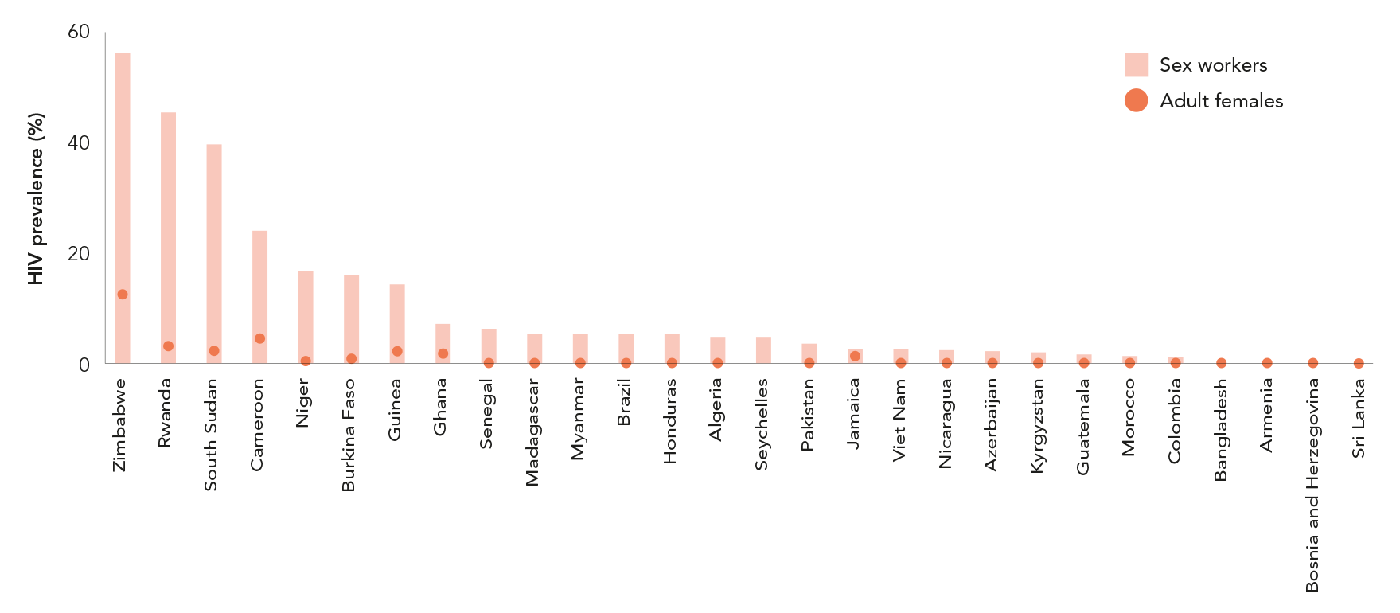
HIGH HIV PREVALENCE AMONG KEY POPULATIONS
Female sex workers and the adult female population
HIV prevalence among key populations and general population, select countries, 2014–2016 (first of 3 slides)
Source: UNAIDS 2017 estimates. Global AIDS Monitoring, 2017.

Slide 48
% Cumulative New Infections Attributable to Unsuppressed Viral load Among FSW Living with HIV
N=190 model fits to Southern Africa epidemic and baseline cascade, wider population estimates exclude FSW and clients
S. Baral
Source: Mishra et al 2017

Slide 49
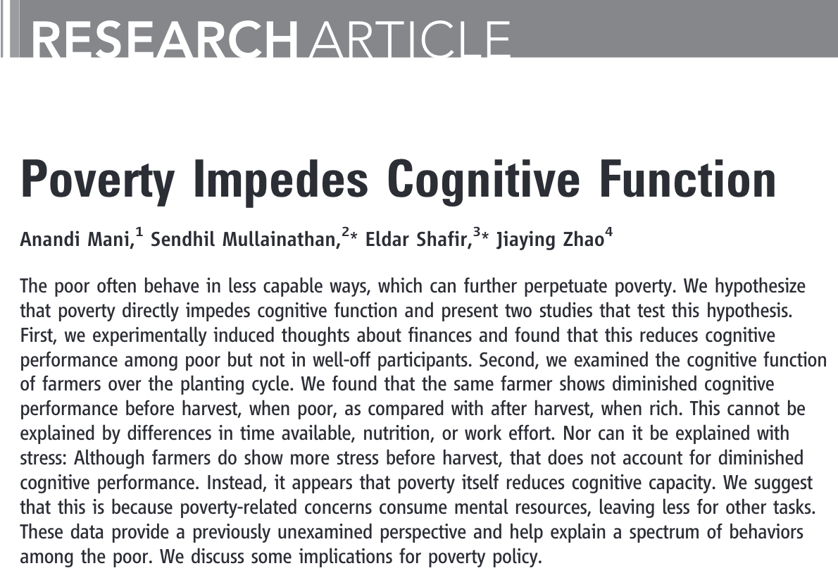
La pauvreté influence les capacités cognitives
Notes:
Decisions made under poverty conditions, could be influenced by PRESENT BIAS, focusing on immediate rewards rather than imminent future consequences.
Poverty related-concern AND day-by-day stress, consume a higher level of mental resources, displacing other-relevant future-related tasks.
One example is the sex work in settings with low economic resources, there is clearly a problem of Present Bias because of immediate economical rewards attached to sex work: as one sex worker mentioned in an interview
“Why sex work?” “Because I make in one day what I would normally make in ANY regular job in two weeks”
“Are you aware about the risk of Sexually Transmitted Diseases?” “ Yes!, but I need the money to pay for my TORTA –Mexican sandwich-”
IT IS CLEAR THAT FOR THIS SET OF POPULATION Day by day survival compromises their cognitive function, giving little importance to the consequences of unsafe sex.
.

Slide 50
Modes de transmission

Slide 51
Cas clinique
Sidonie est infectée par le VIH depuis trois ans, non traitée. Cliniquement, elle est en pleine forme. Elle a des relations sexuelle vaginales non protégées avec Désiré, qui est séronégatif.

Slide 52
Pour chaque rapport, quel est le risque de contamination de Désiré ?
40%
20%
10%
1%
0,1%
0,04%

Slide 53
Pour chaque rapport, quel est le risque de contamination de Désiré ?
40%
20%
10%
1%
0,1%
0,04%

Slide 54

Transmission du VIH

Slide 55
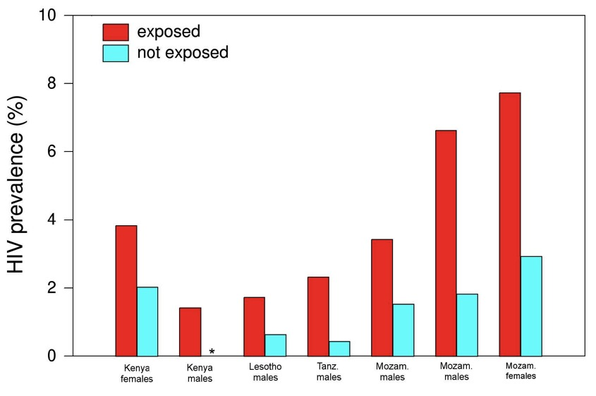
Transmission « non sexuelle »: très peu de données
Brewer D D. Scarification and Male Circumcision Associated with HIV Infection in Mozambican Children and Youth . WebmedCentral EPIDEMIOLOGY 2011;2(9):WMC002206

Slide 56
Stratégies de prévention
Enumérez les stratégies possibles !

Slide 57
Individuellement, quel est le moyen de prévention du VIH le plus efficace en 2019 ?
La circoncision
Le préservatif
Le traitement antirétroviral du partenaire séropositif (TasP)
Le traitement antirétroviral du partenaire séronégatif (PrEP)
Un programme de conseil d’abstinence

Slide 58
Individuellement, quel est le moyen de prévention du VIH le plus efficace en 2019 ?
La circoncision
Le préservatif
Le traitement antirétroviral du partenaire séropositif (TasP)
Le traitement antirétroviral du partenaire séronégatif (PrEP)
Un programme de conseil d’abstinence

Slide 59
Les classer dans l’ordre !

Slide 60
Individuellement, quel est le moyen de prévention du VIH le plus efficace en 2019 ?
La circoncision
Le préservatif
Le traitement antirétroviral du partenaire séropositif (TasP)
Le traitement antirétroviral du partenaire séronégatif (PrEP)
Un programme de conseil d’abstinence

Slide 61
Dans l’ordre !
Le traitement antirétroviral du partenaire séropositif (TasP)
Le préservatif
Le traitement antirétroviral du partenaire séronégatif (PrEP)
La circoncision
Un programme de conseil d’abstinence
96 %
90 %
86 %
60 %
0 %

Slide 62

Les personnes ayant une charge virale indétectable ne transmettent pas le VIH
Concept du « traitement comme prévention »

Slide 63
Ne pas oublier l’éducation des soignants…

Slide 64
Quelles sont les options stratégiques les plus efficaces pour lutter contre l’usage de drogue IV ?
(N=239 : interviews de soignants Ukrainiens)
Notes:
It would be interesting how it looks among medical staff, particularly MDs

Slide 65
En conclusion de cette premire partie…
Quelles sont les principales tendances de l’épidémie mondiale de VIH fin 2017
  Incidence ?
  Prévalence ?
Quels sont les impacts mesurables de l’épidémie en Afrique ?
Quels sont les moyens efficaces de prévention de la transmission du VIH en Afrique ?

Slide 66
